Slide 1
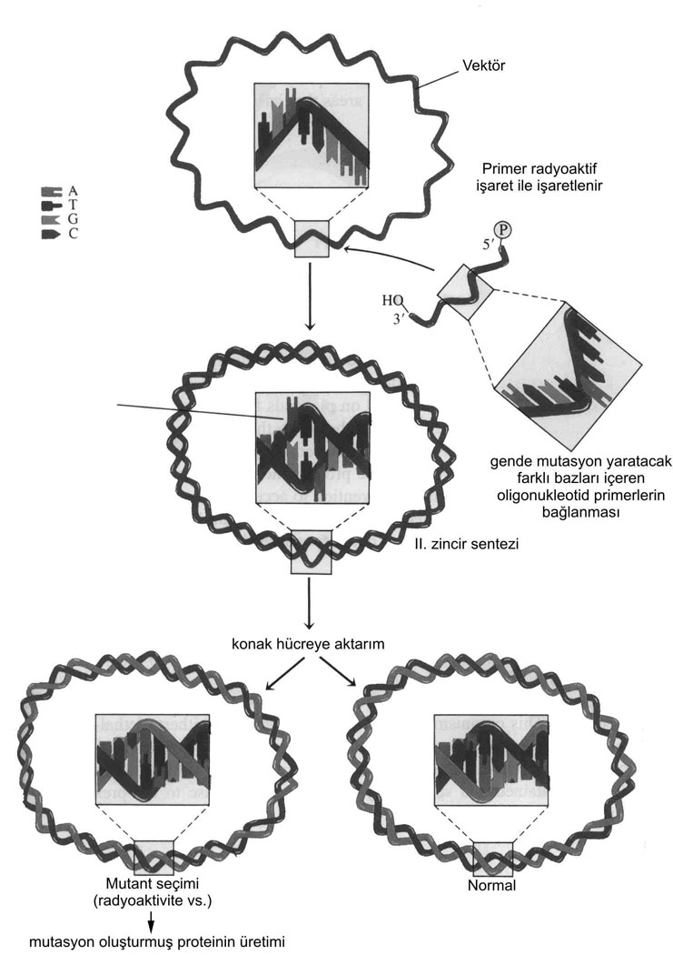
Yönlendirilmiş Mutasyonlar

Slide 2
Genetik Mühendisliği Neler Vaat Ediyor
Açlık sorununa çözüm (tarımsal verimliliğin artırılması; tuza, kuraklığa pestisitlere vb. dirençli bitkilerin ya da et, süt, yumurta verimi vb. verimi arttırılmış hayvanların üretimi. Rekombinant mikroorganizmalar veya biyosistemler aracılığı ile gıda ya da gıda katkı maddesi üretimi. Alternatif yağ ya da protein kaynaklarının oluşturulması. Fotosentez ve azot tespiti yeteneklerinin değişik bitkilere aktarımı. Depolamaya ya da taşınmaya elverişli meyve ve sebzelerin üretimi)
Sağlık ( yeni hastalık teşhis yöntemlerinin geliştirilmesi, erken
teşhiste genetik tanı yöntemlerinin kullanılması, uygun ilaç dizaynı-farmagenomik-, gen terapisi, yenilebilir aşıların da dahil olduğu aşı ve antikor üretimi, transplantasyon programları için doku üretimi ve organizmalar arasında uyumun tanımlanması, ilaç fabrikası hayvanların geliştirilmesi-akciğer kanseri tedavisinde kullanılan alfa-1-antitripsin geni koyuna aktarıldı ve sütü ilaç olarak kullanılıyor)

Slide 3
3. Doğal Çevreni Korunması (Doğal yaşamda kaybolma riski taşıyan türlerin korunmaya alınması, kirletici organizmaların tanımlanması, transgenik bitki esaslı yakıtlar kullanılmak suretiyle çevreci ve ucuz enerji sağlanması, madencilikte, çevre ve petrol arıtımında rekombinant mikroorganizmaların kullanımı)
4. Biyolojik sistemlerin detaylı tanısı ve türlerin evriminin incelenmesi (genom projeleri, soyoluş sürecindeki etkin mutasyonların tanımlanması, türler arası akrabalık ilişkilerinin tanımlanması, adli tıpta genetik tanının otomatizasyonu, fosil formlarının genetik analizi )

Slide 4
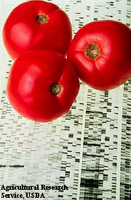
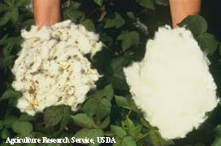
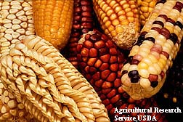
Transgenik Bitkiler
Soya fasülyesi (herbisitlere direnç kazandırılmış ve oleik asit üretim özelliği yükseltilmiş)
Kanola (herbisitlere direnç, yüksek laurat ve oleik asit üretim özelliği kazandırılmış)
Mısır (zararlı böcek ve herbisit direnç kazandırılmış)
Pamuk (zararlı böcek ve herbisit direnç kazandırılmış, renkli pamuk-pigment sistemleri üreten pamuk türü-)
Papaya (virüs dirençlilik kazandırılmış)
Patates (zararlı böcek ve virüs dirençlilik kazandırılmış)
Kabak (virüs dirençlilik kazandırılmış)
Domates (olgunlaşması geciktirilmiş ve herbisit direnç kazandırılmış)
GMO papaya

